Slide 1
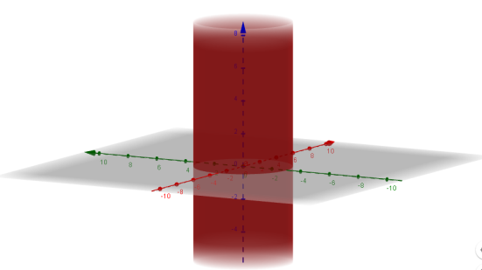
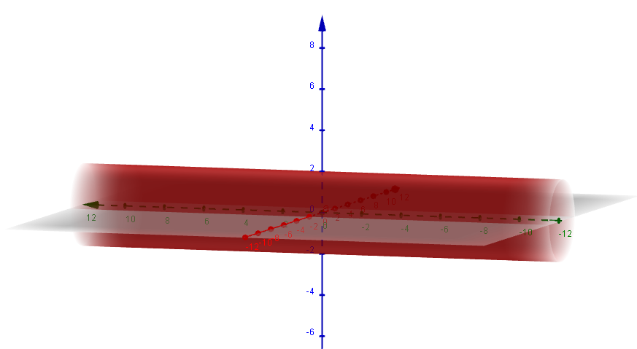
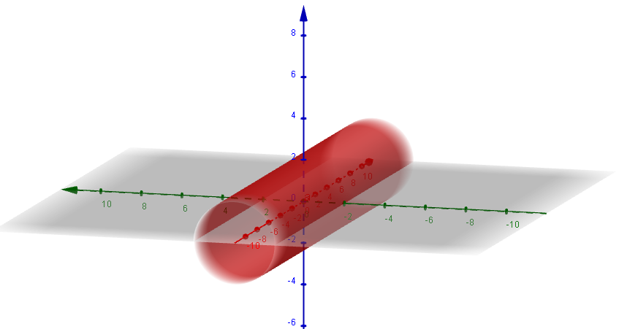
Cilindro: se genera cuando una recta se desplaza paralela a si misma y siguiendo una curva directriz. De acuerdo a la curva tenemos:
Cilindro circular
$$x^{2 }+y^{2} =r^{2}$$
// eje z
$$x^{2 }+{ z}^{2 }= r^{2}$$
// eje y
$$y^{2 }+{ z}^{2 }= r^{2}$$
// eje x

Slide 2
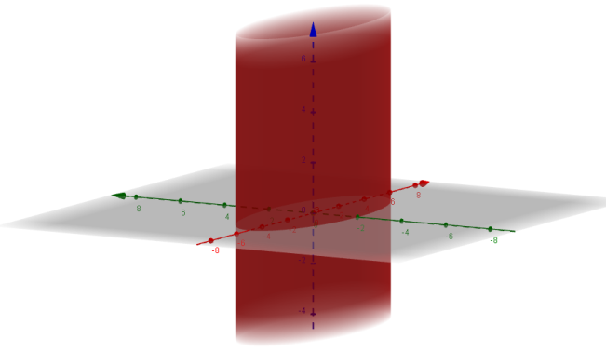
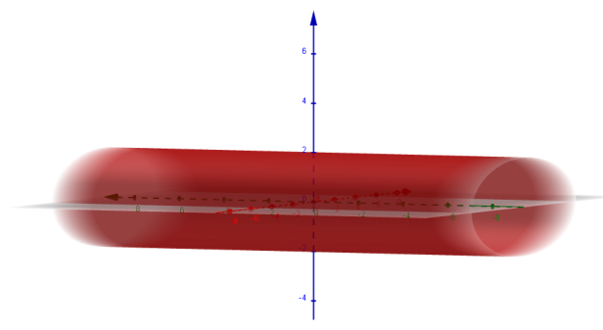
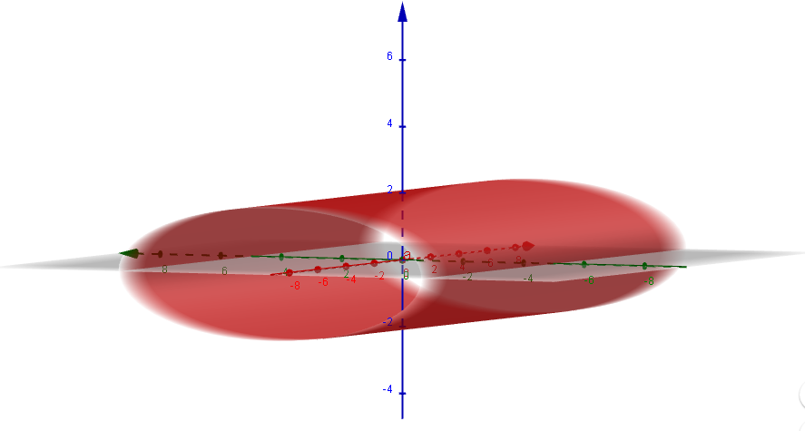
Cilindro elíptico
$$\frac{x^{2}}{a^{2}} +\frac{y^{2}}{b^{2}}=1$$
// eje z
$$\frac{x^{2}}{a^{2}} +\frac{z^{2}}{b^{2}}=1$$
// eje y
$$\frac{y^{2}}{a^{2}} +\frac{z^{2}}{b^{2}}=1$$
// eje x

Slide 3
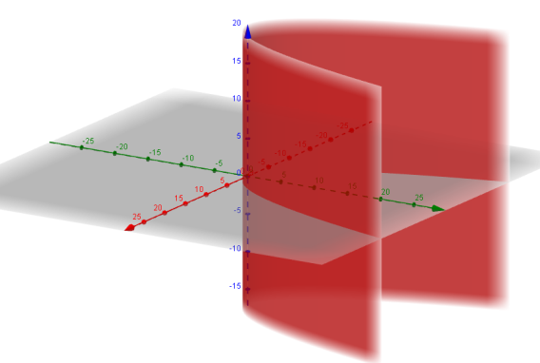
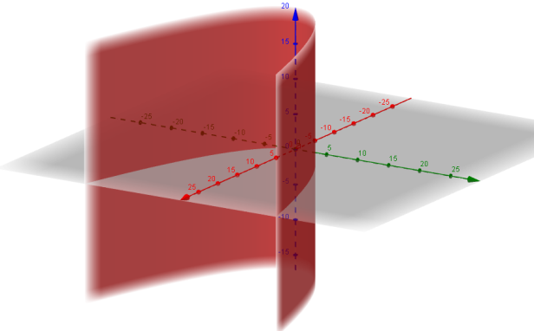
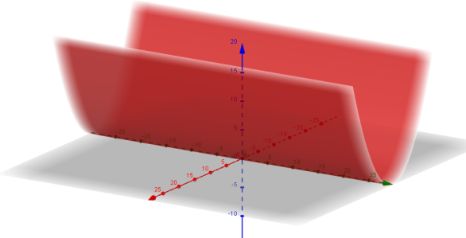
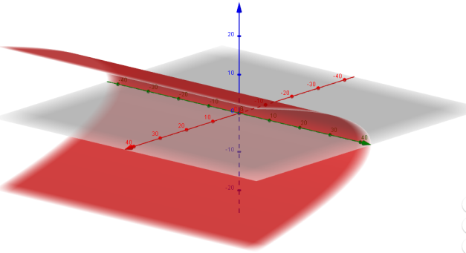
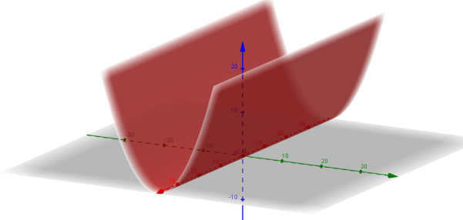
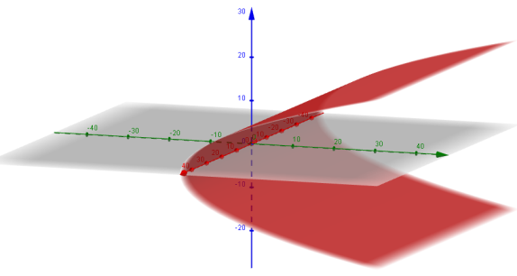
Cilindro parabólico
// eje z
$$x^{2 } =2py$$
$$y^{2 } =2px$$
// eje y
$x^{2 } =2p$z
$z^{2 } =2p$x
// eje x
$y^{2 } =2p$z
$y^{2 } =2p$z

Slide 4
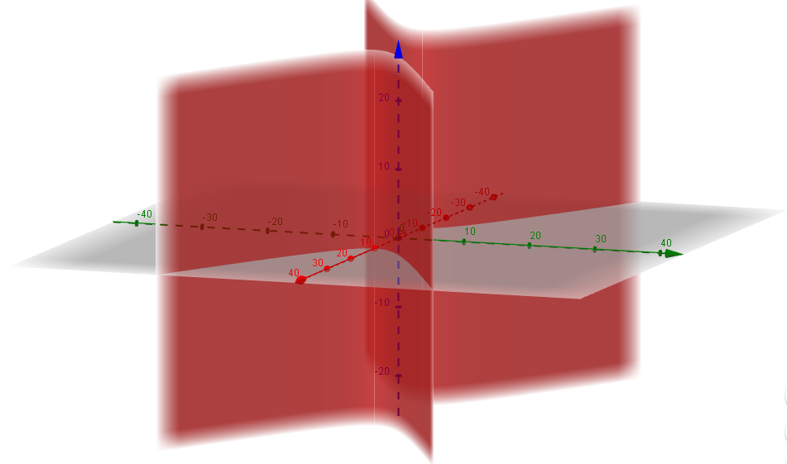
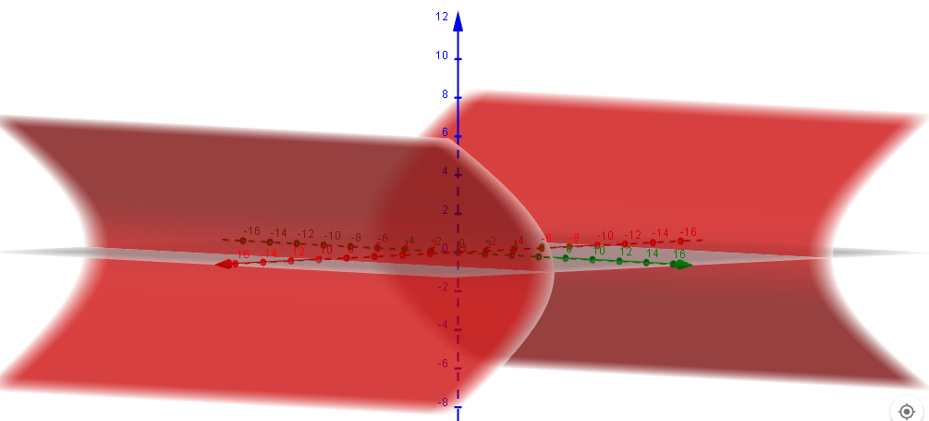
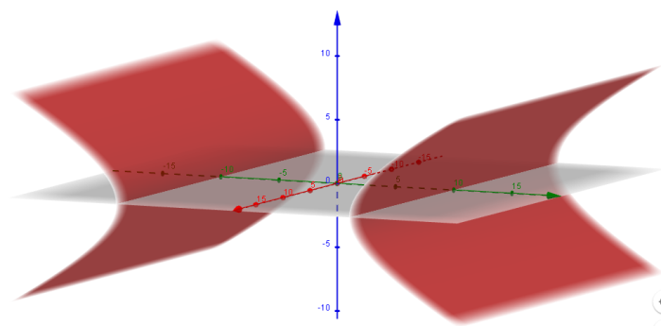
Cilindro hiperbólico
$$\frac{x^{2}}{a^{2}} −\frac{y^{2}}{b^{2}}=1$$
// eje z
$$\frac{x^{2}}{a^{2}} −\frac{z^{2}}{b^{2}}=1$$
// eje y
$$\frac{y^{2}}{a^{2}} −\frac{z^{2}}{b^{2}}=1$$
// eje x

Slide 5
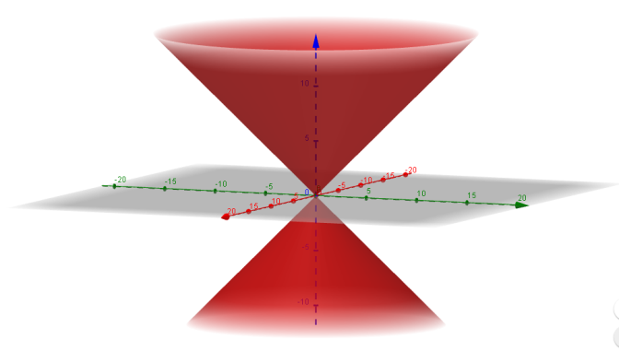
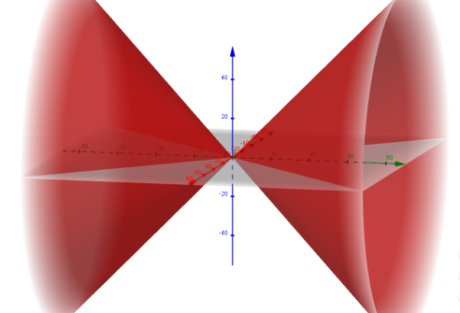
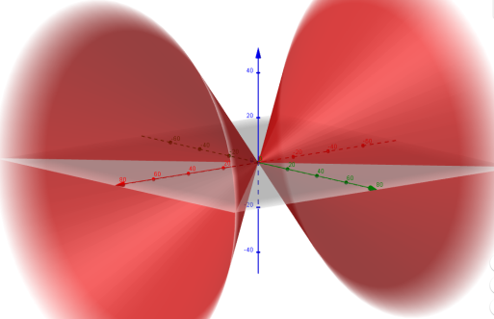
Cono: se genera cuando un extremo de la recta se mantiene fijo en un punto y el otro extremo recorre una curva. De acuerdo a la curva tenemos:
Cono circular
$x^{2 }+y^{2}−z^{2}=$0
de eje z
$x^{2 }−y^{2}+z^{2}=$0
de eje y
${−x}^{2 }+y^{2}+z^{2}=$0
de eje x

Slide 6
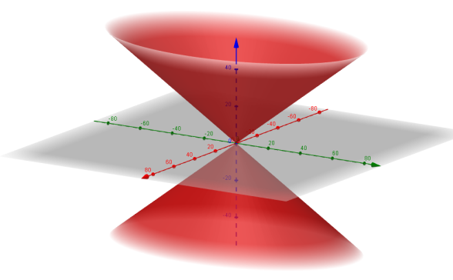
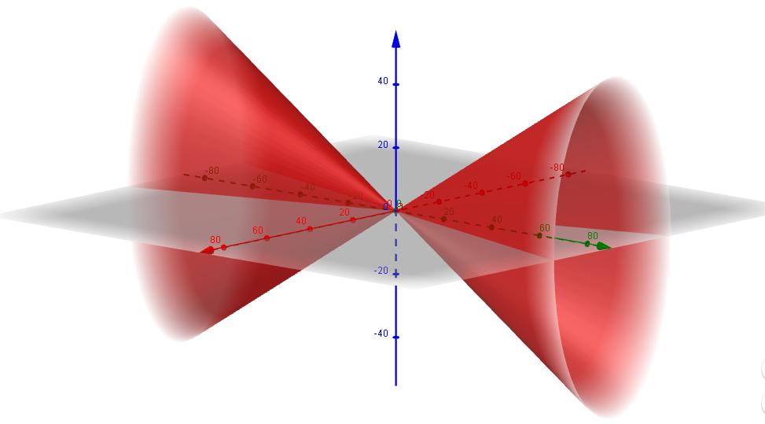
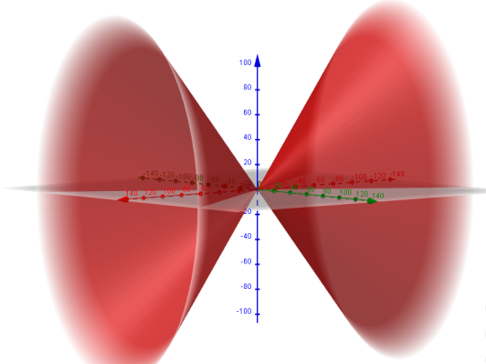
Cono Elíptico
$\frac{x^{2}}{a^{2}} +\frac{y^{2}}{b^{2}} −\frac{z^{2}}{c^{2}}=$0
de eje z
$\frac{x^{2}}{a^{2}} −\frac{y^{2}}{b^{2}}+\frac{z^{2}}{c^{2}}=$0
de eje y
$−\frac{x^{2}}{a^{2}} +\frac{y^{2}}{b^{2}}+\frac{z^{2}}{c^{2}}=$0
de eje x

Slide 7
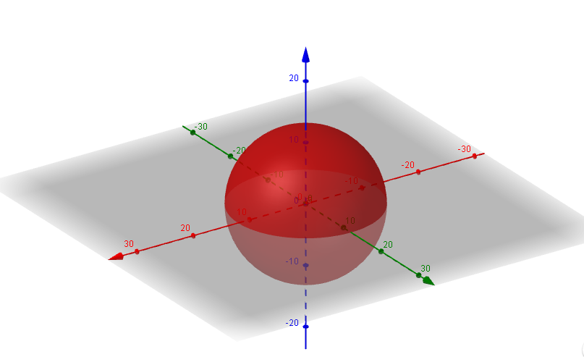
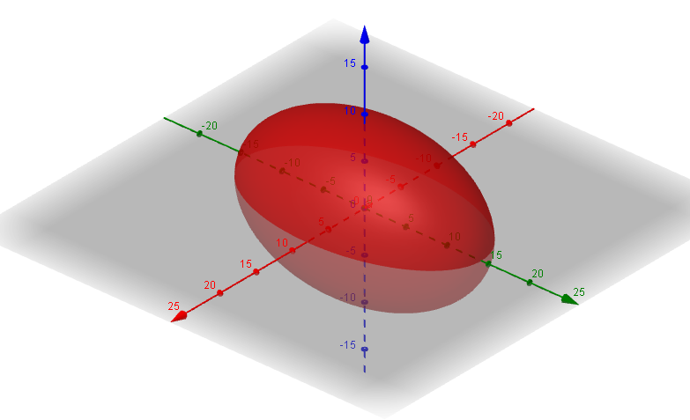
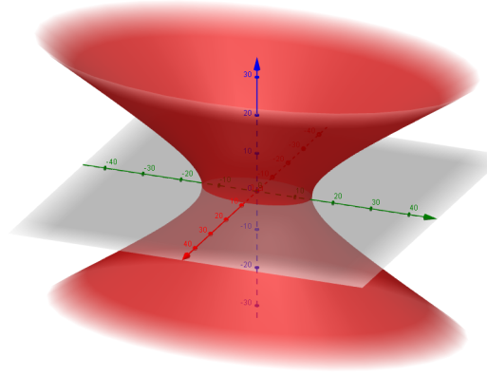
Superficies Cuádricas
Esfera
Elipsoide
Hiperboloide de una hoja
$$x^{2 }+y^{2}+z^{2}=r^{2}$$
$\frac{x^{2}}{a^{2}} +\frac{y^{2}}{b^{2}}+\frac{z^{2}}{c^{2}}=$1
$\frac{x^{2}}{a^{2}} +\frac{y^{2}}{b^{2}}−\frac{z^{2}}{c^{2}}=$1

Slide 8
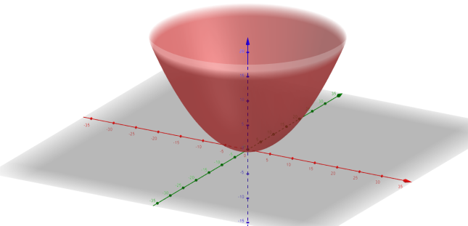
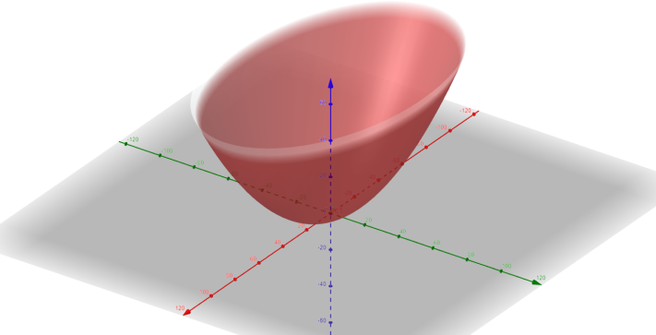
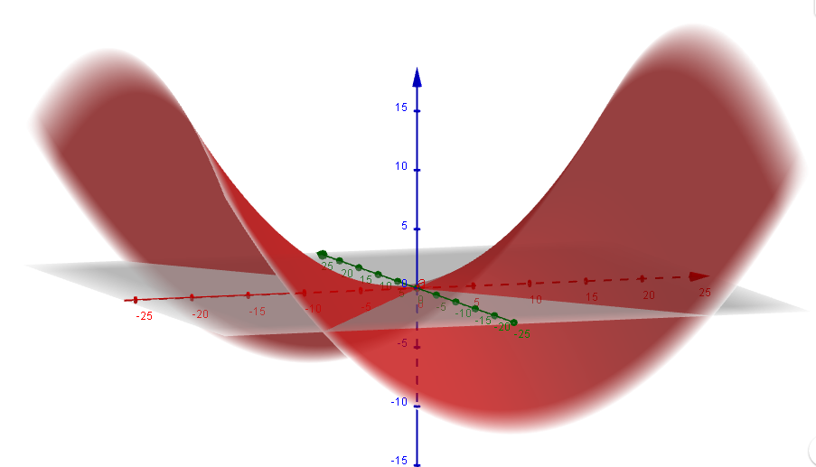
Paraboloide Circular
$$x^{2 }{+y}^{2 }=2pz$$
Paraboloide Elíptico
$\frac{x^{2}}{a^{2}} +\frac{y^{2}}{b^{2}}=$2pz
Paraboloide Hiperbólico
$\frac{x^{2}}{a^{2}} −\frac{y^{2}}{b^{2}}=$2pz

